Slide 1


法人様に価値（勝ち）あるものを

Slide 2
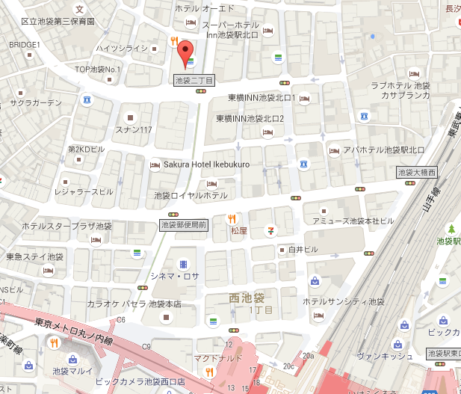
会社概要
■商 号 ：
■設 立 ：
■本店所在地 ：
■資本金 ：
■決算期 ：
■代表者 ：
■取引銀行 ：
■事業内容 ：
■古物商許可証
株式会社 Give Field
平成27年6月22日
〒170-0014 東京都豊島区池袋2-60-11 ともビル11階
5,000,000円
3月
代表取締役 岸根 幸史
三井住友 銀行
楽天 銀行
◆webマーケティングプロモーション
◆飲食店向け集客サービス
◆コスト削減事業
◆中古携帯の買取事業
◆東京公安委員会 第305501507423
◆アクセス・・・池袋駅 西口 徒歩6分

Slide 3

about
GiveField使命
私たちは、法人様に特化したサービスをご提供させていただいており、法人様では『売上アップ』『コスト削減』『集客』『人材確保』『新情報収集』等多くのミッションがございます。これら全てが成り立ち会社の利益となります。弊社ではその中の『売上アップ』『コスト削減』と2つに焦点をあて、法人様へサービスのご提案をさせていただいております。変わりゆく市場で、現代のニーズを見つけ営業手法を常に進化させていかないことには継続的に売上を上げることはできません。コスト削減しながら売上アップという効率の良いご提案をさせていただくことによりお客様へ価値（勝ち）あるものをご提供いたします。
GiveFieldが大切にしていること
私たちは私どもの会社は『あたり前のことをあたり前にやる』という一つの経営理念に則り、人材育成を行っております。
また、「従業員同士でのコミュニケーション」はもちろん、「お客様とのコミュニケーション」を重要視しております。
GIVEFIELDのプロセスはお客様には欠かせないサービスニーズを真に理解する事からはじまります。
コミュニケーションを通しお客様のニーズを見出し、そのニーズにお応えし、多くの経験とともに知識を磨いてきました。
一概にコミュニケーションといいましても、ただお話ができればいいというわけではありません。
『お客様が心の底から思っていること』『言いづらいことを引き出せる』そんなコミュニケーション能力を身に付けるため日々励んでおります。
根底にあるものを引き出すことが私共のミッションであり、お客様のニーズに応える為には必要不可欠な事と考えております。
GiveFieldではこのコミュニケーションの重要性を従業員に教えると共に、お客様とともに成長できるよう常に高みを目指します。
あたり前のこともできないのにお客様へのご提案やフォロー、なにより信頼関係を築くことはできないとの考えが根底にあります。
より長くサービスをご利用いただく為、サービスをご利用いただき結果をお出しいただく為、お客様とレスポンスよくご対応させていただく為、株式会社GIVEFIELDは日々成長そして、進化しながらより高みを目指し業務に励んでおります。

Slide 4



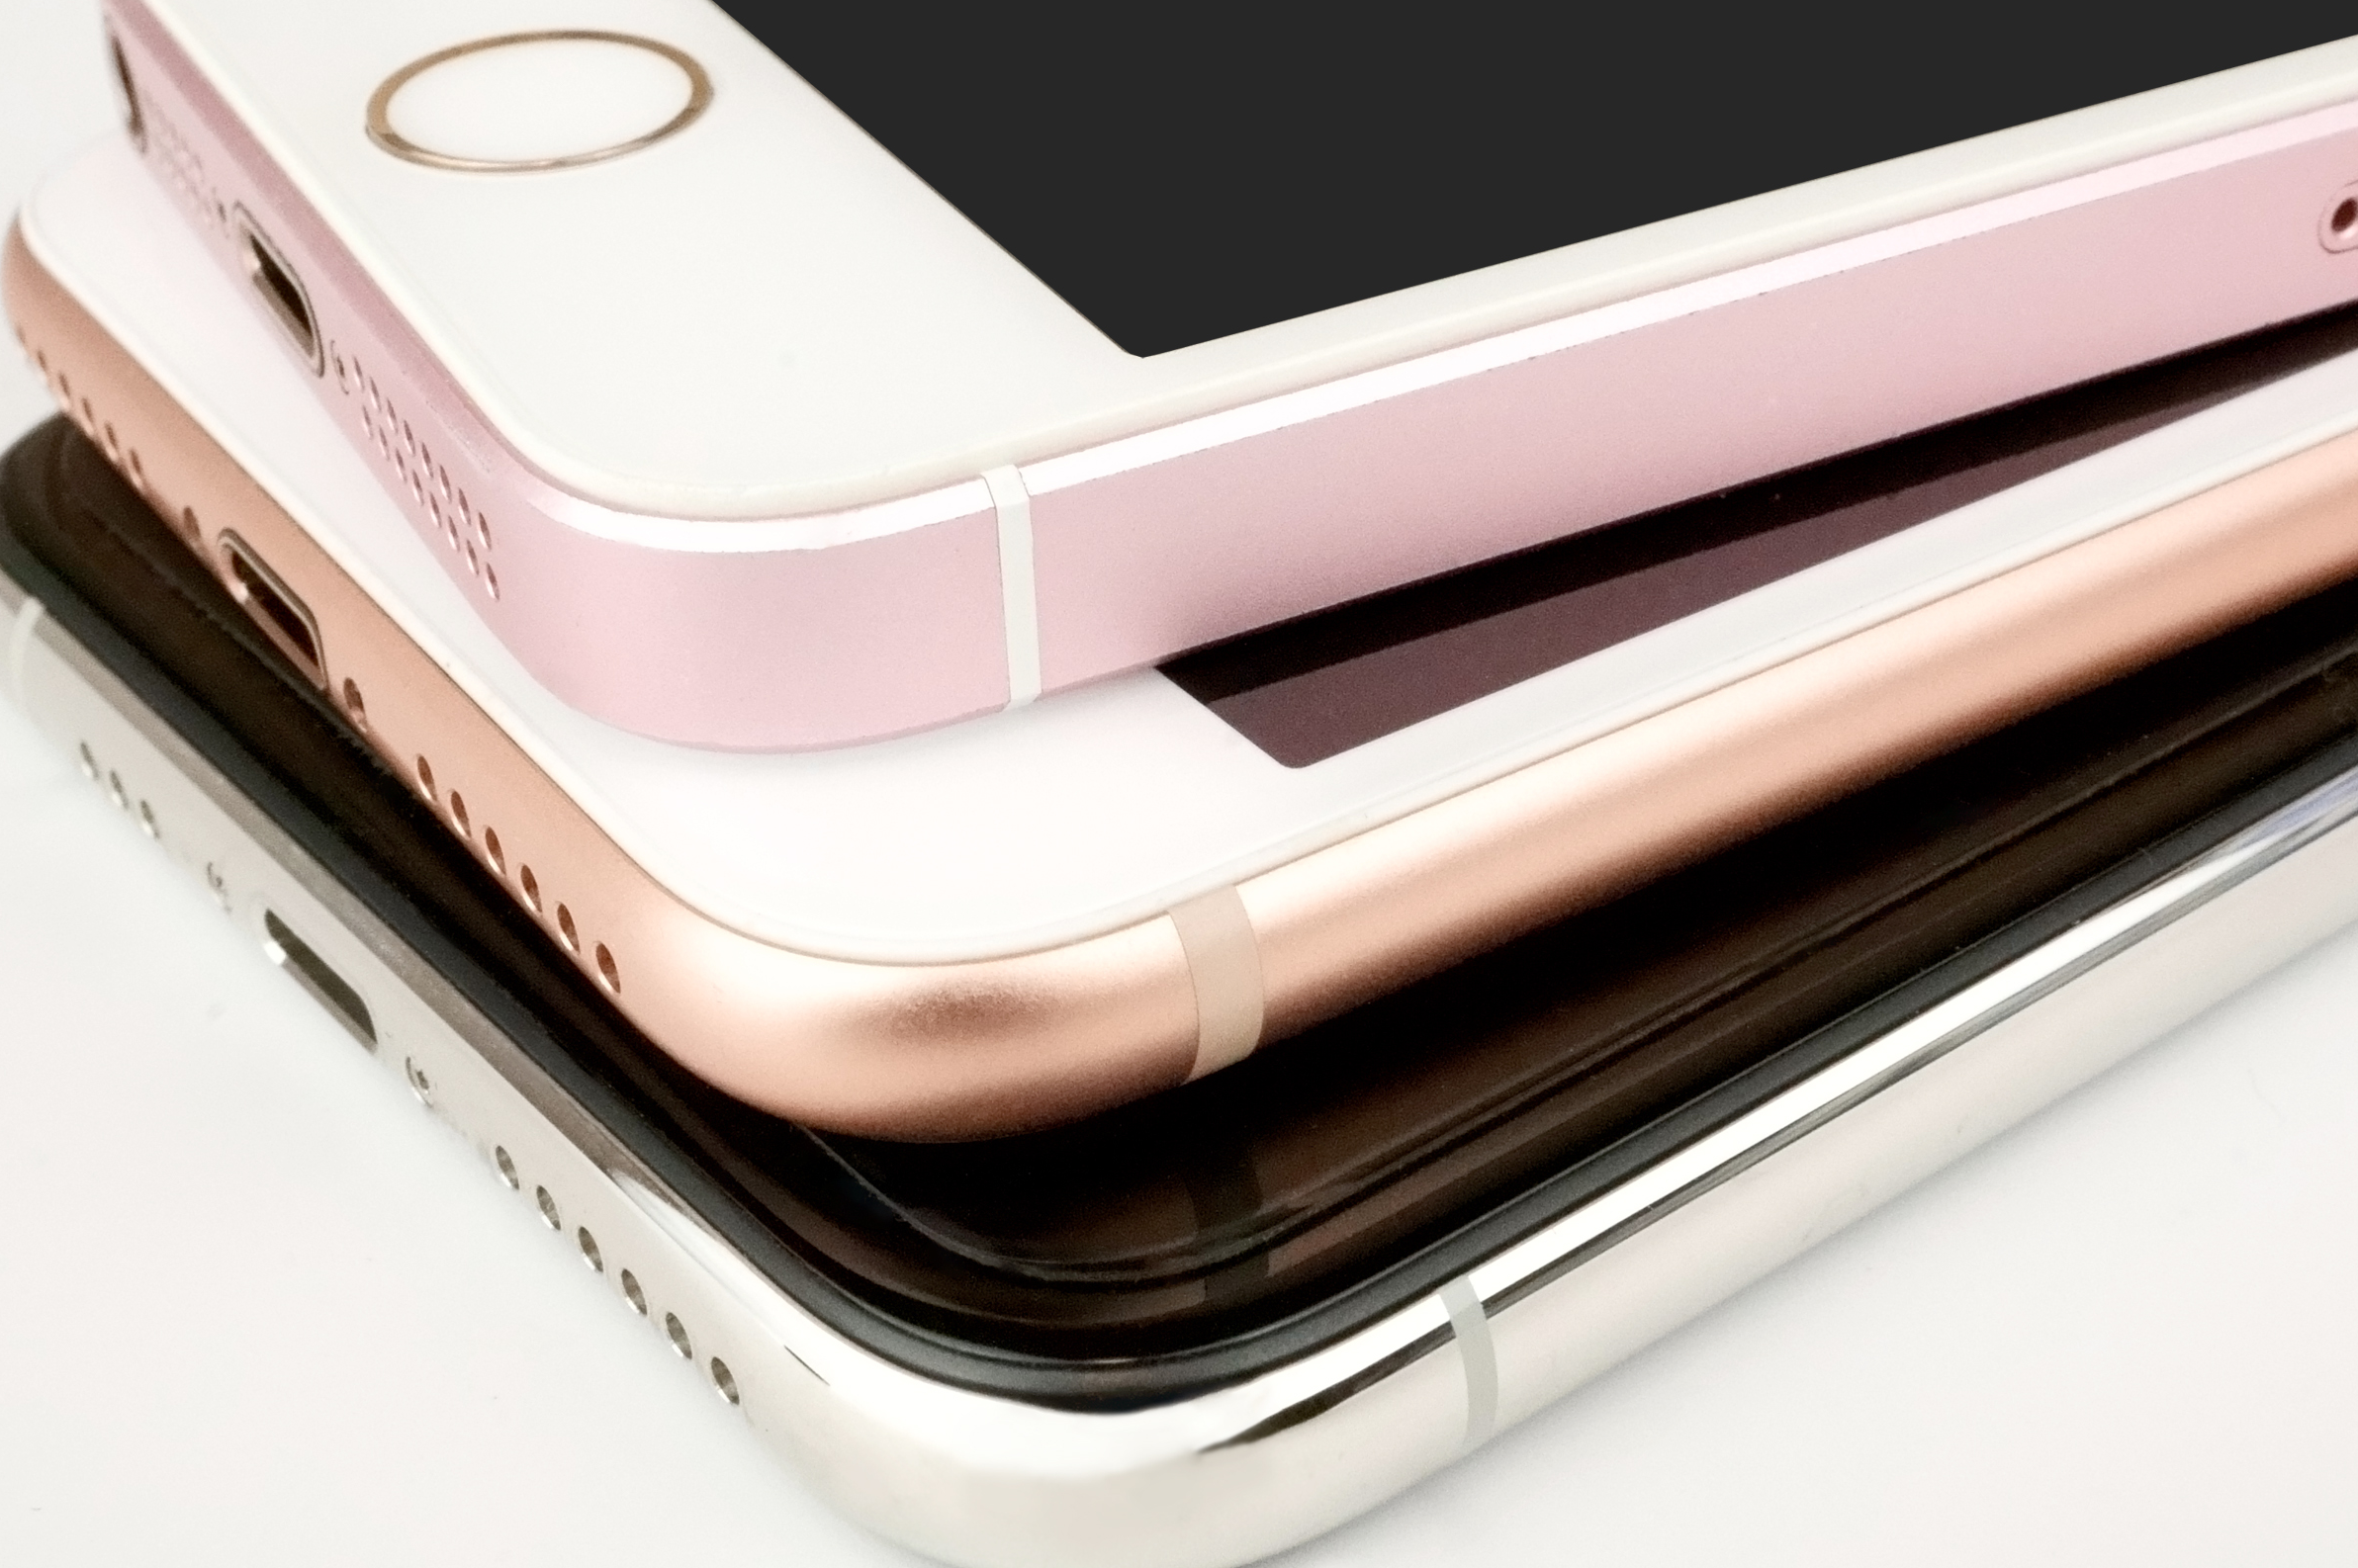
GiveField事業内容
Webマーケティングプロモーション
自然災害の影響や、経年劣化により屋根や雨樋の破損、修理をしたいお客様が多くいらっしゃいます。
しかしその多くのお客様は、「どこに依頼すればいいのか？」「料金は適正なのか？」などのご不安を抱えられえおります。
そこで「プロ屋根」が間に入り、状況のヒアリングを細かくさせていただき、当社が運営する『プロ屋根』へご登録いただいている優良な屋根施工会社様を最大で3社ご紹介をさせていただきます。
ご依頼いただくお客様にはもちろんですが、ご登録いただいてる業者様にもご満足いただけるサービスをご提供致します。
飲食店向けサービス（集客・コスト削減・非接触）
コロナウィルスの打撃を大きく受けた飲食店舗様のお役に立てるよう店舗様の課題となる「集客・コスト削減・業務効率化・非接触システム」のご提案を幅広くさせていただいております。
単に集客と言いましてもただ費用をかければいいものではありません。
コスト削減もそうですが、結果が目に見え、やってよかったと思っていただけるよう尽力致します。
法人様向けサービス（コスト削減）
法人様では売上アップやコスト削減は日々の課題ではないでしょうか。
GiveFieldでは毎月絶対かかる、「電気料金」「賃料」の削減に力を入れております。
高圧電気に関しましては電力会社を変えることなく、電気料金を地域最安値までお下げさせていただきます。
「電気代」「賃料」の見直しはGiveFieldへお任せください。
リサイクル事業（携帯、スマホ関連商品買取）
「法人様・店舗様」へ特別な料金プランのご提案をはじめ、故障時の対応、設定対応等お客様のニーズにお応え致します。
携帯電話のご担当者様が抱える、切替時の面倒なお手続き、設定等ご一緒にお手伝いさせていただいております。
また、中古携帯、携帯関連商品の買取・回収、白ロムの販売等もワンストップにてご対応させていただいております。
携帯電話だけでなく、通信機器全般のコスト削減も行っておりますのでお気軽にご相談ください。

Slide 5
webマーケティングプロモーション
別資料を見ていただき作成をお願いします。

Slide 6
飲食店向けサービス（業務効率化・非接触・人件費削減）
モバイルオーダーサービス
別資料を見ていただき作成をお願いします。

Slide 7
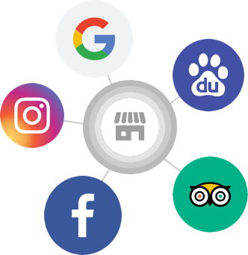
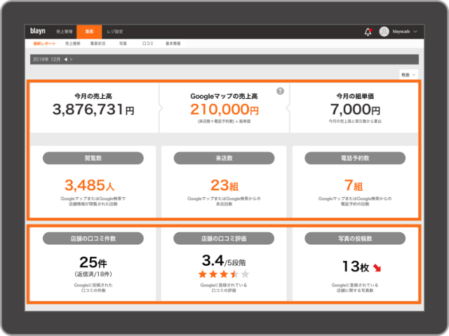
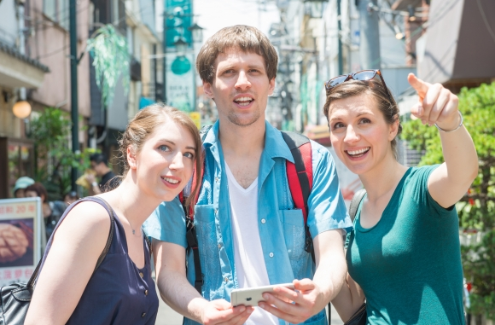
飲食店向けサービス（集客ツールBME）
MEOの先を行く最先端集客ツールBME
グルメサイトに変わる新しい集客サービス
飲食店を探す時、スマホからGoogleマップで「地域名＋キーワード」検索する人が増えてきています。
しかもスマホユーザーの80%は、検索したその日のうちに来店する傾向にあります（Googleによる調査）。
Googleマイビジネスに正しい店舗情報を登録し、Googleマップ検索でのランキングを上げることが集客アップの第一歩です。
ネット上の情報を一元管理し店舗情報を見つかりやすくする
SNSなどネット上に存在する店舗情報は全てが正しいとは限らず、店舗名などの表記も統一されていません。
BMEは独自の技術によって店舗情報を一元管理し、ネット上の店舗情報を統一することに成功しました。
統一された正しい店舗情報をGoogleマップはそれを信頼できる情報だと認識し、検索ランキングも上位表示されるようになります。
売上データと連動して費用対効果がわかります
Googleマップからの来店数を独自に計測しています。
POSレジの売上データと連動させることでマップ経由の売上状況が確認できます。
費用対効果もひと目でわかります。
POSデータからGoogleマップの売上高を算出
ネット上の口コミ評価が確認できます
外国人観光客への集客効果も
トリップアドバイザーやBaidouなど日本にやって来る外国人観光客によく利用されているSNSや地図サービスへの露出もできます。これらに正しく統一された情報を掲載するので外国人観光客への集客効果も抜群です。
2020年は世界中から観光客が日本にやってきますので今のうちに準備しましょう。
■外国人観光客がよく利用するトリップアドバイザーやBaidouに対応
■自動翻訳で店舗情報を登録
■2019年度訪日客数 3188万人 出典「日本政府観光局(JNTO)」

Slide 8


飲食店、法人向けサービス（コスト削減）
賃貸料金適正化
オーナー様が抱える一番の悩みとして挙げられるのが家賃です。
家賃はどのような状況でも必ずご請求されます。
できる事なら下げたいが、オーナーとの仲が悪くならないか？出て行けと言われないか？などご心配も多いかと思います。
ご安心ください、私たちプロがそのお悩みを解決させていただきます。
【我々に任せるメリット】
①完全成果報酬
手付金も相談料もございません。完全成果報酬制でサービスを提供しておりますので、まずはご相談ください。
仮に成果が出なかった場合においても、費用は一切発生致しません。
損となるタイミングのないままに成果を出し、お客様の満足を得られる自信があります。
②結果が違います
弊社の保有する専門家ネットワークによる専門力、数多の実績を経て蓄積してきた情報力、精鋭を集めたスタッフによる実践力
これらのリソースにより、圧倒的な確度で成果を出し、お客様の満足を得られる自信があります。
③手間をかけさせません
弊社の「コスト適正化」メニューは、ただ単にアドバイスをしたり業務を代行するだけのサービスではありません。
常にあらゆるコストを意識しながら成果を数字で解析してきた弊社だからできる、分かりやすい成果に至るまでのフルサポートを、プロジェクトとしてご提案しております。
極限までお手間をも削減したままにコストに関する成果を出し、お客様の満足を得られる自信があります。
高圧電力のコスト削減 ～グリーンオートメーション～
高圧電気ご利用の法人様へ、電力会社を変更せずに大幅にコスト削減できるよう、
現在ご利用の電力会社へ値下げ交渉ををさせていただきます。
当社が抱えている膨大な電気データがあり、底値が分かるからこそ交渉が可能です。
毎月かかるものだからこそ、しっかりと見直してみましょう。
低圧電力のコスト削減
日常では欠かせない電気ですが、店舗利用や事務所利用の場合かなり多くの
電気代金がかかているのではないでしょうか？
電力の自由化に伴い、電力会社を選べるようになりました。
低価格で、安心のできる電力会社を選んでいただきたいと考えております。
新電力がスタートして多くの電力会社が参入しました。
弊社も数多くの電力会社の電気を扱ってきましたが、その中で電力会社として信頼のおけ、
お客様満足度の高い電力会社一社に絞りお客様へご提案させていただいております。

Slide 9
法人様専門リサイクル事業（携帯、スマホ関連商品買取）
１）コストから利益へ
機種変更後や新機種導入時に発生する古い端末の処分をどの様に行っていますか？
「古い機械は産業廃棄物として処分」している場合、処分料＋運搬料と費用が発生し、非常に勿体無い処理方法となります。当社にご連絡頂ければ、機器ごとに査定を行い、この査定価格で買取り致します。簡単に表現すると「コストから利益」に変わります。
※機種の状態によっては引取らせていただく場合もございます。
２）安心のセキュリティ
セキュリティを確保し、情報漏洩を防止します。
単なる買取りだけでなく、データの完全消去を行い情報漏洩リスクをなくします。
データ消去方法はblancco社(ISO-15408の認定済 世界シェア80%の実績)のソフト消去を行い、壊れている機器等は物理破壊を実施します。情報漏洩を防ぐとともに、1台～数千台のご対応も可能でございます。
３）管理を見える化
ご要望に応じ消去レポートの提供を行い、目に見える管理のために尽力します。
いつ、誰が、どの端末の、どの容量を、どのような消去方式に基づいてデータ消去を実施したか記録した消去レポートを、消去実施後に生成可能であり、データ消去証明書の発行(有料)も可能です。
今までどのように処理をしてよいのか分からないスマートデバイスを当社なら一手に担うことが可能です。

Slide 10

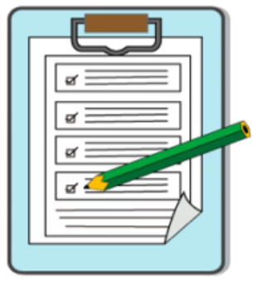

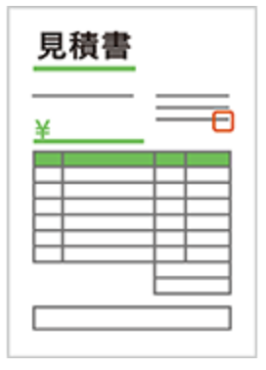
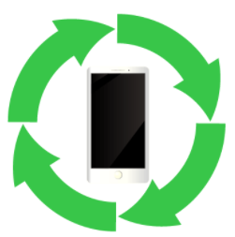
リサイクル事業（携帯、スマホ関連商品買取）
使い終わった端末を環境に配慮しながら廃棄
≪端末回収・廃棄の流れ≫
STEP1【端末の引取り】
お客様の拠点まで端末の引取りにお伺いいたします。
※郵送対応をご希望の場合 着払いにて承る事も可能です。
STEP2【状態チェック】
回収した端末の外装、および動作にチェックを行います。
STEP3【データ削除】
端末内に残されたデータをソフト面で処理、物理的な破壊により完全に削除します。 blancco社(ISO-15408)
STEP4【査定額のご案内・売却益のお支払い】
査定結果をご提示し、回収した端末の売却による利益をお支払いします。
STEP5【リユース/リサイクル】
端末のリユース、環境に配慮した方法で端末に利用されているプラスチックや金属を素材レベルでリサイクルします。
会社様の大事な情報は確実に削除後、資源としリサイクル処理致します
大量回収、買取は安全、安心のGIVEFIELDへ！

Slide 11
最後の締めに1ページ欲しいです

